Slide 1

Szövegelemzés
Trágár szavak szűrése, érzelmek, kulcsszavak kinyerése
Hosszú Szilárd József
G8AP71
DE-IK PTI MSC

Slide 2
Szövegelemző Alkalmazás
A projekt egy szövegfeldolgozó és elemző alkalmazás.
Funckiók:
Trágár szavak kinyerése, szűrése
Szöveg átlalános érzelmének megállapítása
Kulcsszavak kinyerése
Célja:
Egy szöveg megszabadítása az obszcén szavaktól.
Segít a szöveg kategorizálásában a kulcsszavak / témák megállapításával.
Statisztika készítése a leggyakrabban előforduló szavak és trágár szavak alapján

Slide 3
Lépés: előfeldolgozás
Első lépésként az előfeldolgozás (preprocessing) folyamatát használtam.
Jelentősége:
A szöveg feldolgozhatóbb formára hozása
Folyamata:
Tokenizálás: Szöveg szavakra bontása
Kisbetűssé alakítás
Stemmed tokenization: Szavak szógyökre hozása

Slide 4

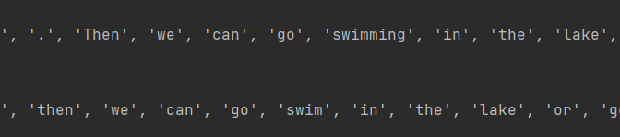
Lépés: előfeldolgozás
Summer is the best season because I have a lot of free time. The best days are those when I play with my friends in the park. We run, play basketball, play football, or just talk. Then we can go swimming in the lake or go to the beach. When we get home, we are always very tired, but we are happy. One of my best summer experiences was when my friends and I went to Lake Balaton. We were there for a week and had a great time. We swam, sunbathed, and walked along the beach. My water gun worked perfectly. One day we even went on a boat trip. It was very exciting, and we saw many interesting things. Summer is always full of experiences, and I love this season very much.
Tokenizált
Szógyök alak

Slide 5
2. Lépés: obszcén szavak szűrése
Második lépésben az obszcén szavak szűrését végeztem el.
Trágár szavak listájának begyűjtése: https://www.cs.cmu.edu/~biglou/resources/bad-words.txt
Ez egy nagy lista, mely számos angol nyelvű obszcén szavakat tartalmaz.
A már előfeldolgozott szövegen egy analizálás elvégzése:
Mondatokra bontás
Trágár szavak számolása
Találatok kicsillagozása a mondatokból
Gyakori szavak listájának frissítése
Szűrt szöveg építése

Slide 6
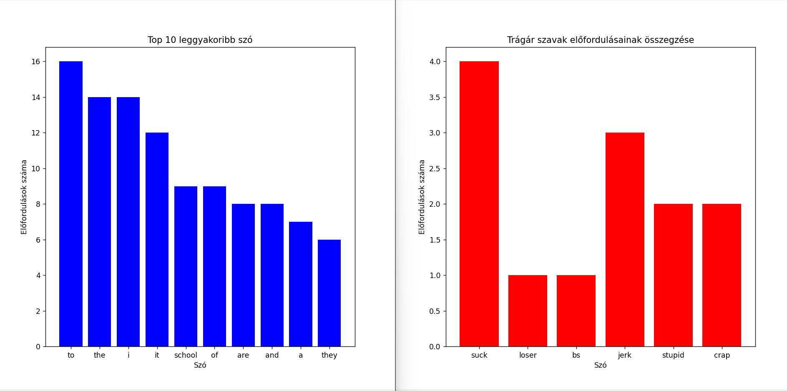
2. Lépés: obszcén szavak szűrése
$3B
$2B
$1B
Opportunity to build
Freedom to invent
Few competitors
Addressable market
Serviceable market
Obtainable market

Slide 7
3. Érzelem kinyerése
Harmadik lépésben a szöveg meghatározó érzelmét soroltam be.
Pozitív - Semleges - Negatív
Compound score alapján -> Érzelem mértékegysége (-1, 1) intervallumra leképezve
Negatív: -1 től -0.05-ig
Semleges: -0.05 -től 0.05-ig
Pozitív: 0.05-től 1-ig
Használt könyvtár: nltk (natural language toolkit) - SentimentIntensityAnalyzer

Slide 8
3. Érzelem kinyerése
Harmadik lépésben a szöveg meghatározó érzelmét soroltam be.
Pozitív - Semleges - Negatív
Compound score alapján -> Érzelem mértékegysége (-1, 1) intervallumra leképezve
Negatív: -1 től -0.05-ig
Semleges: -0.05 -től 0.05-ig
Pozitív: 0.05-től 1-ig
Használt könyvtár: nltk (natural language toolkit) - SentimentIntensityAnalyzer

Slide 9
3. Érzelem kinyerése
Első, trágárabb, negatívabb szöveg alapján (teenager szövege):
Érzelmi értékelés:
Compound pontszám: -0.9934
Értelmezés: A szöveg általánosan Negatív érzelmeket tartalmaz
Második, szebb, pozitívabb szöveg alapján (gyerek szövege):
Érzelmi értékelés:
Compound pontszám: 0.9891
Értelmezés: A szöveg általánosan Pozitív érzelmeket tartalmaz

Slide 10
4. Kulcsszavak kinyerése
Kulcsszavak kinyerése LDA (Latent Dirichlet Allocation)
Az LDA egy generatív valószínűségi modell, amely azt feltételezi, hogy minden dokumentum egy vagy több "témát" tartalmaz, és ezek a témák felelősek a dokumentumban található szavak előfordulásáért
Tehát minden szó témákhoz tartozik -> Ezek alapján a meghatározó témákat ki lehet nyerni a szóelőfordulások segítségével.
LDA folyamata:
Szöveg szótárrá alakítása
"Corpus" létrehozása: szótár alapján: Tuple lista (token_id, token_count) alakban
LDA modell számolása: témák száma, lépések száma, szavak / témák
Trágárabb szövegből a következő kulcsszavakat nyertük ki:

Slide 11
összefoglaló
A projekt egy szövegelemző alkalmazás, mely segít egy szöveg megtisztításában, és néhány adatot tud kimutatni róla.
Elképzelhető alkalmazása: Cikkgyártás: Használhatjuk cikkek írásához egy nyersebb szöveg alapján. Ebben a szűrés, a kulcsszavak kinyerése sokat segít.

Slide 12
Köszönöm a figyelmet

